Slide 1
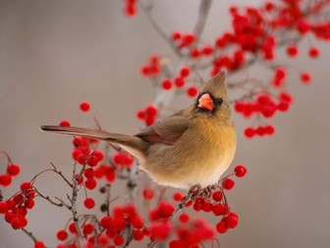
Рябина, рябинушка
Интерактивная лекция
для учащихся 7 - 9 классов
Автор:
Ольга Михайловна Степанова
учитель английского языка
МБОУ «Цивильская СОШ №1
имени Героя Советского Союза М.В. Силантьева»
города Цивильск Чувашской Республики
2017

Slide 2
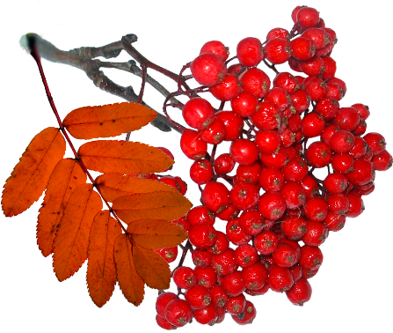
РЯБИНА - (лат.Sorbus aucuparia) - от кельтского слова «sor» — терпкий, и латинского aucupari, что означает «ловить птиц». Такое название связано, вероятно, с ловлей таких птиц как ____________, которые любят лакомиться ягодами рябины.
дрозды

Slide 3
Русское название произошло от древнеславянского «рябъ» – рябой. По В.И. Далю — крапинка, ______________. Действительно, плоды рябины заметны издали, яркими крапинками, украшая лес.
веснушка

Slide 4
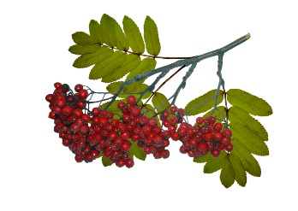
В народе рябину называют птицелов, зимняя ягодка - только после заморозков рябина становится вкусной. Есть и совсем необычное название – удел быка, за ярко-красный цвет ее ягод, на который резко реагируют ________ .
быки

Slide 5
Происхождение названия рябины поморская легенда объясняет так. Жили как-то муж с женой, и было у них двое детей. Старшая, нелюбимая дочь, была злой, завистливой и имя ей дали неласковое - Восьмуха. А младший, сынок, был добрым, приветливым, родители звали его _________________ и души в нем не чаяли.
Романушка

Slide 6
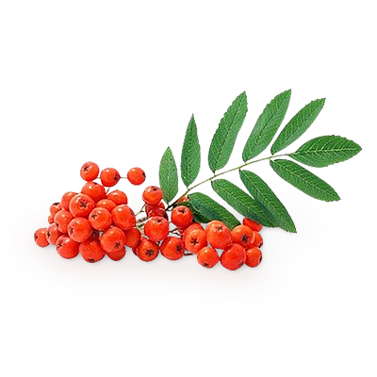
Невзлюбила Восьмуха Романушку и задумала его погубить. Завела как-то ребенка в гнилое болото и утопила. Но не удалось ей сгубить его совсем. Выросло на том месте приветливое кудрявое _________ , растет с тех пор по всей русской земле и назвали его люди ласково рябинкой.
деревце

Slide 7
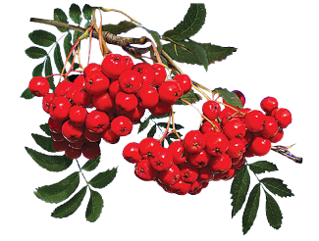
Другая старинная легенда рассказывает, что рябина появилась от большой любви. В нее превратилась жена, у ног которой погиб ее любимый супруг. Злые люди хотели их разлучить, но ни с помощью золота, ни с помощью власти они этого не добились. Тогда убили мужа, но даже _________ не разлучила их.
смерть

Slide 8
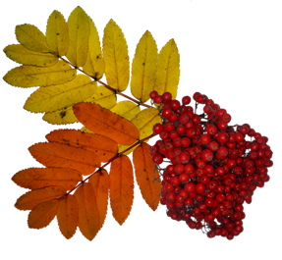
Жена, поцеловав его в последний раз, взмолилась Богу, чтобы он не разлучал ее с любимым. В тот же миг она превратилась в рябину на его могиле. С той поры и колышется она на ветру, и пламенеют осенью гроздья ее ягод красных, как _______ , пролитая во имя верной и негасимой любви.
кровь

Slide 9
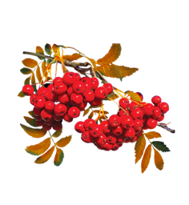
А согласно белорусским преданиям, рябину создал сатана на месте пролившихся слез изгнанной из рая Евы - в знак своей победы над человеком. Однако Господь, увидев, что листья на дереве напоминают по форме крест, забрал рябину из дьявольского сада. Потеряв власть над деревом, в отместку дьявол, чтобы нанести людям _______, сделал их горькими.
вред

Slide 10
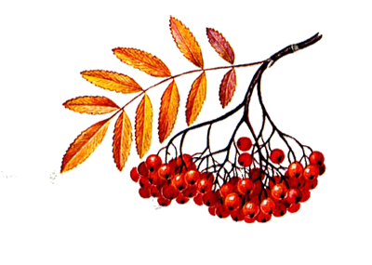
Наши предки, древние славяне, считали рябину, наряду с дубом, березой, вербой , священным деревом. Они верили, что в кроне рябины прячутся перуновы _____________ (такие же красные, как ее ягоды). Ветка рябины с ягодами воспринималась как символ палицы Перуна, способной защитить человека от всех бед.
молнии

Slide 11
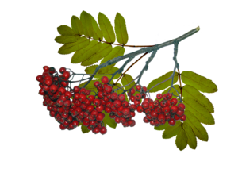
Издревле сyществовал запpет pyбить, ломать, обpывать цветы и ягоды pябины. Разрешалось срезать ее крупные ветви только для посохов священнослужителей и странников, отправлявшихся в дальний _______ . А мелкие ветки с цветами или плодами - для украшения жилищ и проведения ритуальных действий.
путь

Slide 12
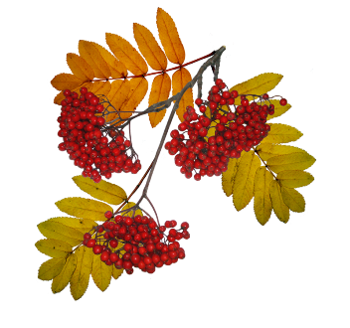
Бытовало поверье - кто ее поломает или сpyбит, тот вскоpе yмpет сам или же yмpет кто-либо из его близких. Поэтому, прежде чем сломать рябиновую ветку, дереву кланялись, просили прощения поясняли, зачем берут его частицу, а иначе — быть бедам, самая мелкая из которых – зубная _______ .
боль

Slide 13
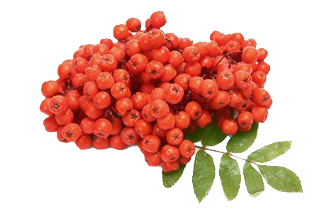
Не только у славян, у многих народов лучшая палочка для волшебника – рябиновая, лучший венок для невесты – из ее цветов, лучший ________ от злых сил – гроздья ее ягод.
оберег

Slide 14
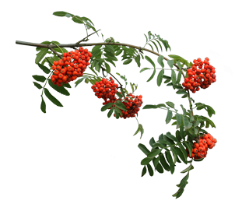
В народном творчестве рябина, наряду с березой, является поэтическим символом России. Испокон веков она являлась так же символом плодородия и благополучия. Ее ягоды (как и калины ) считаются символом семейного счастья, сильной и верной любви, а значит и крепкой семьи. Поэтому молодожёны сажали её у своего дома, гроздья ягод выкладывали на _________________ или между рамами.
подоконник

Slide 15
дом
По старинному поверью пока ягоды сохраняют свой цвет, семейному союзу ничего не грозит и, кроме того, считалось, что рябина охраняет _______ от злых сил. Традиция эта жива до сих пор, хотя большинство уже не знают ее смысла. Поссорившимся влюбленным советовали посидеть вместе в тени рябины. Под рябиной встречались и расставались, у рябины просили совета.

Slide 16
И хотя рябина – невысокое хрупкое деревце, а ни засухи, ни мороза не боится и около 100 лет живет и плодоносит. Не удивительно, что в русском фольклоре она воспринималась как ________ , обладающее сильным характером
дерево

Slide 17
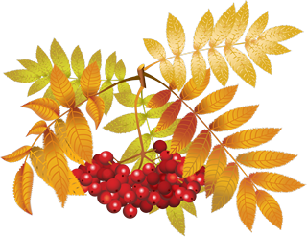
«Ее кудри треплет ветер, обрывая белый цвет, но сильнее, чем рябина дерева на свете нет». Считали, что она способна отогнать от тяжелобольного смерть, вернуть его к жизни, может преградить _______ призракам и привидениям, может своей силой наделять людей.
путь

Slide 18
Издревле считалось, что рябина является мощным и действенным оберегом. Если присмотреться, то можно увидеть, что на нижней стороне ее ягод находится ___________ , напоминающий звёздочку.
рисунок

Slide 19
звезда
В языческой культуре ___________ являлась одним из самых древних и важнейших символов – символом защиты. Вероятно, поэтому появилось представление о рябине, как о дереве, способном защитить от злых сил, порчи, болезней, и оно характерно для многих народов нашей страны.

Slide 20
Так, в одной чувашской легенде рассказывается, что злые духи решили погубить Бога, мол, он не дает им творить злые дела. Окружили они Бога и начали спорить, как убить его. Бог в это время убежал от них, залез на рябину и спрятался в ее кроне. Так рябина спасла Бога. Поэтому, считают чуваши, ее ________ способна защитить человека от любой напасти.
сила

Slide 21
Рябина, как и яблоня , считается женским деревом. Именно их она в первую очередь берет под свою защиту, дарит красоту и здоровье. Недаром ни одна свадьба на Руси не обходилась без рябины. В Воронежской губернии сваха сыпала жениху за голенище рябиновые коренья, чтобы на него не навели порчу на свадьбе. Рябиновыми листьями выстилали обувь новобрачных, а венки из ее веток с россыпями ягод надевали им на _________ . Считалось, что в таком наряде молодые спрятаны от сглаза с головы до ног.
головы

Slide 22
С рябиной связано множество примет. Согласно народным поверьям она охраняет воина в походе. Снаряжая мужей на войну, жены пришивали к их одежде крестики из рябиновых прутиков, перевязав их красной ниткой. Рябиновые __________ клали в походные сумки как средство от цинги и усталости в дороге.
грозди

Slide 23
Наши предки посвятили рябине особенный день, в который отмечали ее именины. В народе его назвали днем «Петра – Павла Рябинников». Приходился он на 23 сентября, день святителей Петра и Павла. По поверью с этого дня солнце на зиму спать ложится, до весны глаза закрывает, заканчивается Бабье лето и приходит настоящая _______ .
осень

Slide 24
Уже наступают первые заморозки, горьковатая рябина становится сладкой и ее можно собирать, делать заготовки на зиму, обязательно оставляя немного ягод птицам. Красивая традиция, рожденная поверьем, что того, кто в этот день соберет с дерева всю рябину, впереди будут ждать _________ .
несчастья

Slide 25
Гроздья рябины связывали в пучки и развешивали под крышами домов, на воротах, в сараях со скотиной. Таким образом крестьяне «открещивались» от происков нечистой силы, от «лихих людей и плохих вестей». В этот день устраивали народные __________ , пекли пироги с мясом, грибами, ягодами.
гуляния

Slide 26
Девушки делали куклу-оберег «Рябинку» как символ материнства и семейного лада, водили хороводы. Праздники сопровождались особым колокольным звоном, который в народе назывался – “Рябиновый _______ ”. А 31 октября отмечали День красной рябины и прилетевших синиц.
звон

Slide 27
Самая, пожалуй, известная народная примета - обильный урожай рябины предвещает холодную зиму. Об этом есть красивая древняя индейская легенда. Однажды, много лет назад наступила холодная зима. Охотники бродили по лесу в поисках пищи, с трудом пробираясь сквозь огромные _________ .
сугробы

Slide 28
Чем больше они ходили, тем больше страх сковывал их души: лес был буквально усеян погибшими от холода птицами и мелкими животными. Племена объединились и вознесли свои _____________ к Великому Маниту с просьбой помочь им.
молитвы

Slide 29
Великий Дух ответил: “Возьмите по капле крови от каждой мертвой птицы и животного и смажьте ею дерево”. Индейцы выполнили приказ. На следующее утро на всех деревьях, которые они смазали кровью, появились гроздья красных ягод, а на ветвях сидели ____________ и мелкие зверьки и с радостью их поедали.
птицы

Slide 30
Счастливые индейцы танцевали до поздней ночи, восхваляя Великого Маниту, который пообещал им, что всякий раз, когда будет приближаться холодная _________ , на рябине будет много ягод.
зима

Slide 31
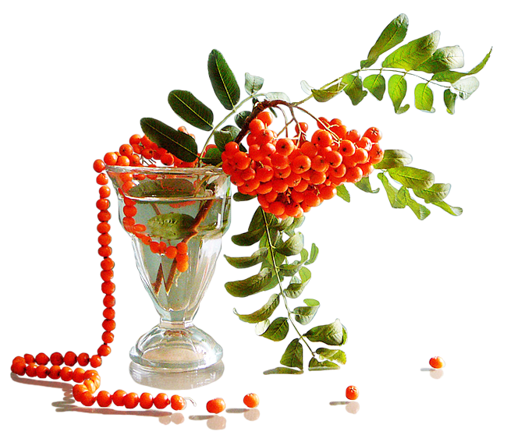
Рябина обладает бактерицидными свойствами, поэтому является, наряду с серебром, отличным средством для очищения воды. Исстари, когда люди ходили на покосы, они бросали в заводи гроздь рябины, чтобы вода была питьевой. А охотники, рыболовы и туристы пользуются этим приемом до сих пор:
в затхлую воду опускают на два часа ветку рябины с листьями – и _______ обеззараживается, становиться пригодной для питья.
вода

Slide 32
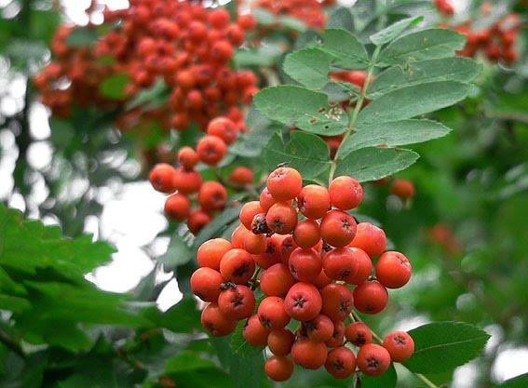
Пусть цветет и плодоносит рябина в наших садах и лесах!

Slide 33
Источник:
Рябина https://myphs.jimdo.com/2015/01/09/%D1%80%D1%8F%D0%B1%D0%B8%D0%BD%D0%B0/
Изображения взяты на сайте http://yandex.ru
Условия использования сайта https://yandex.ru/legal/fotki_termsofuse/

